Slide 1
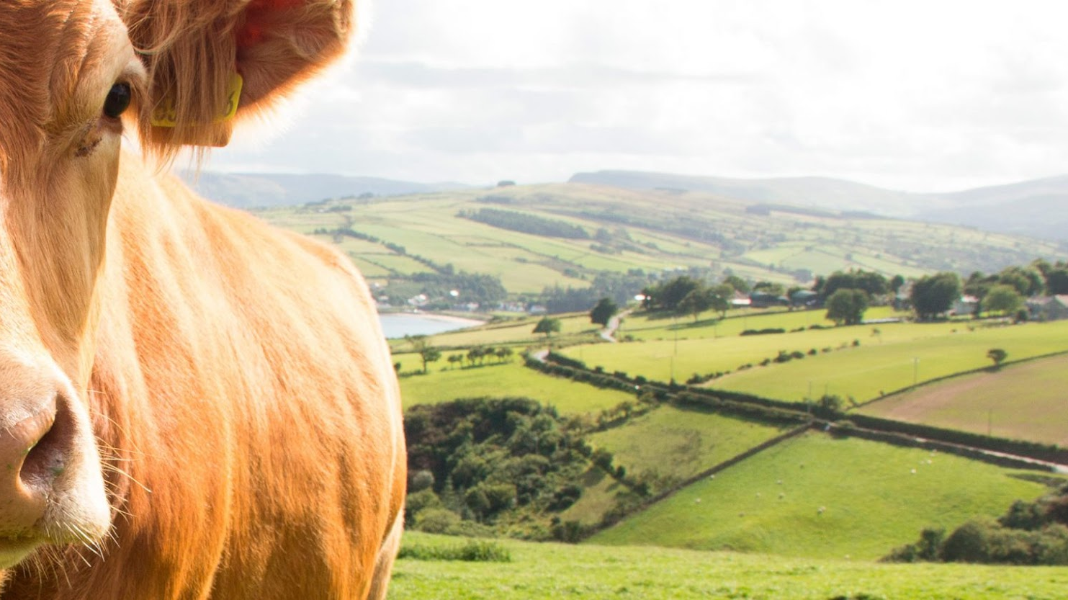
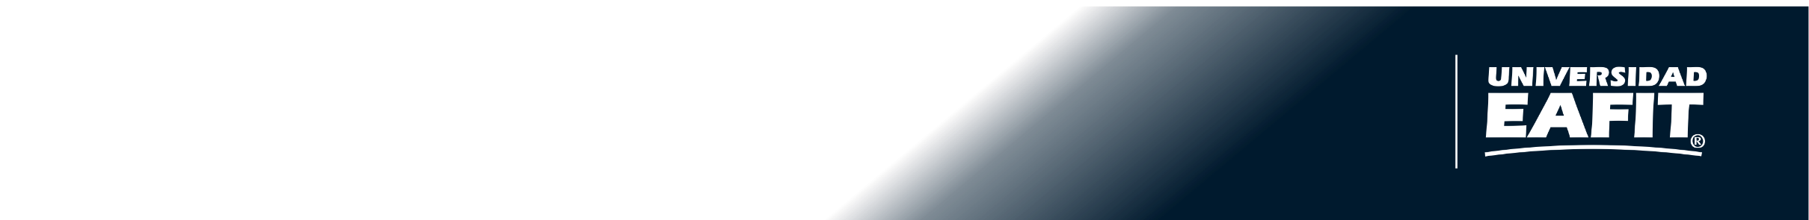
Compresión y análisis de imágenes por medio de algoritmos.

Slide 2
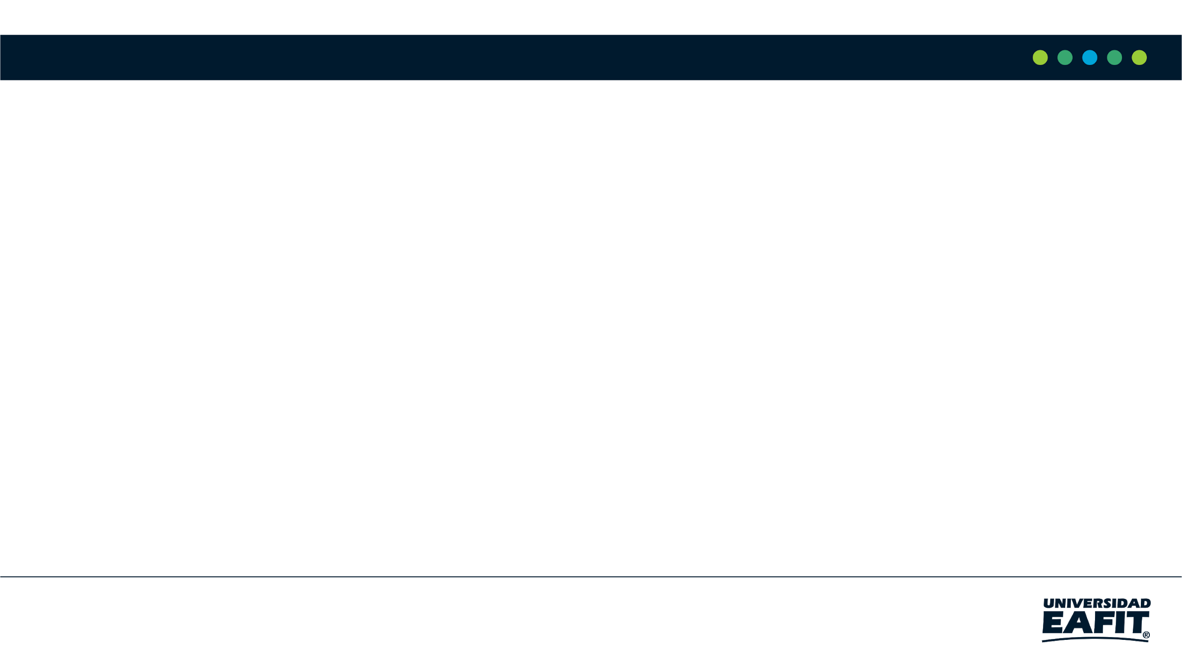
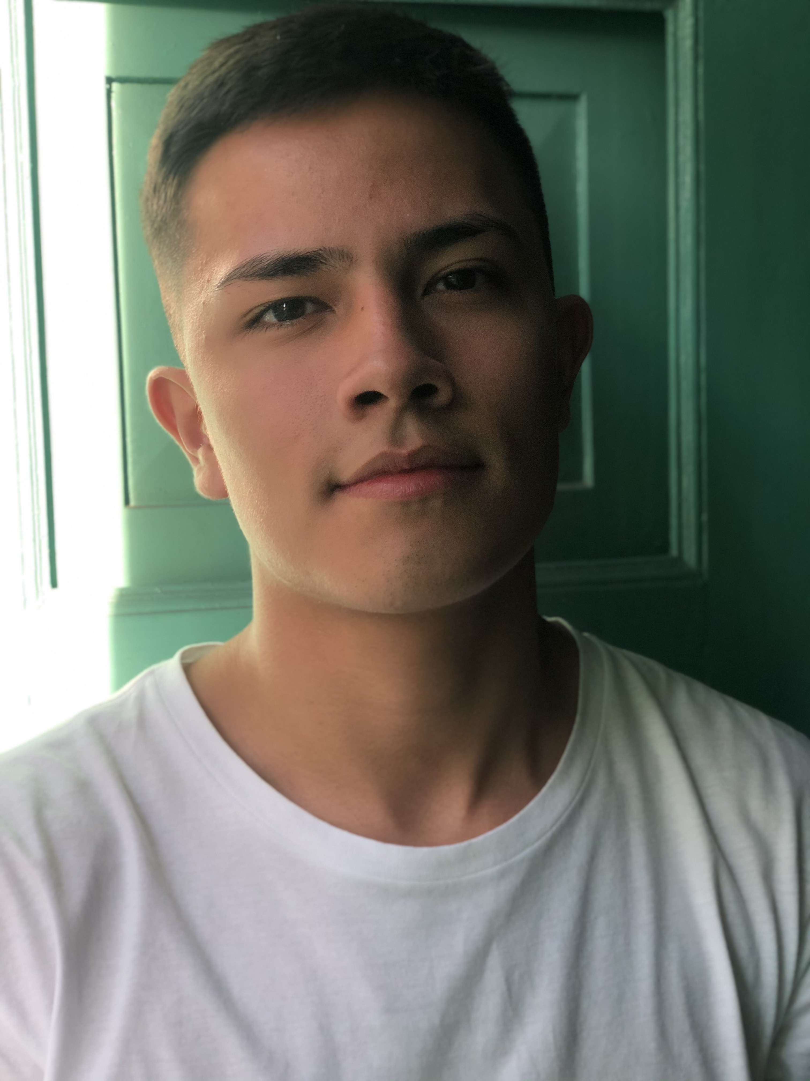
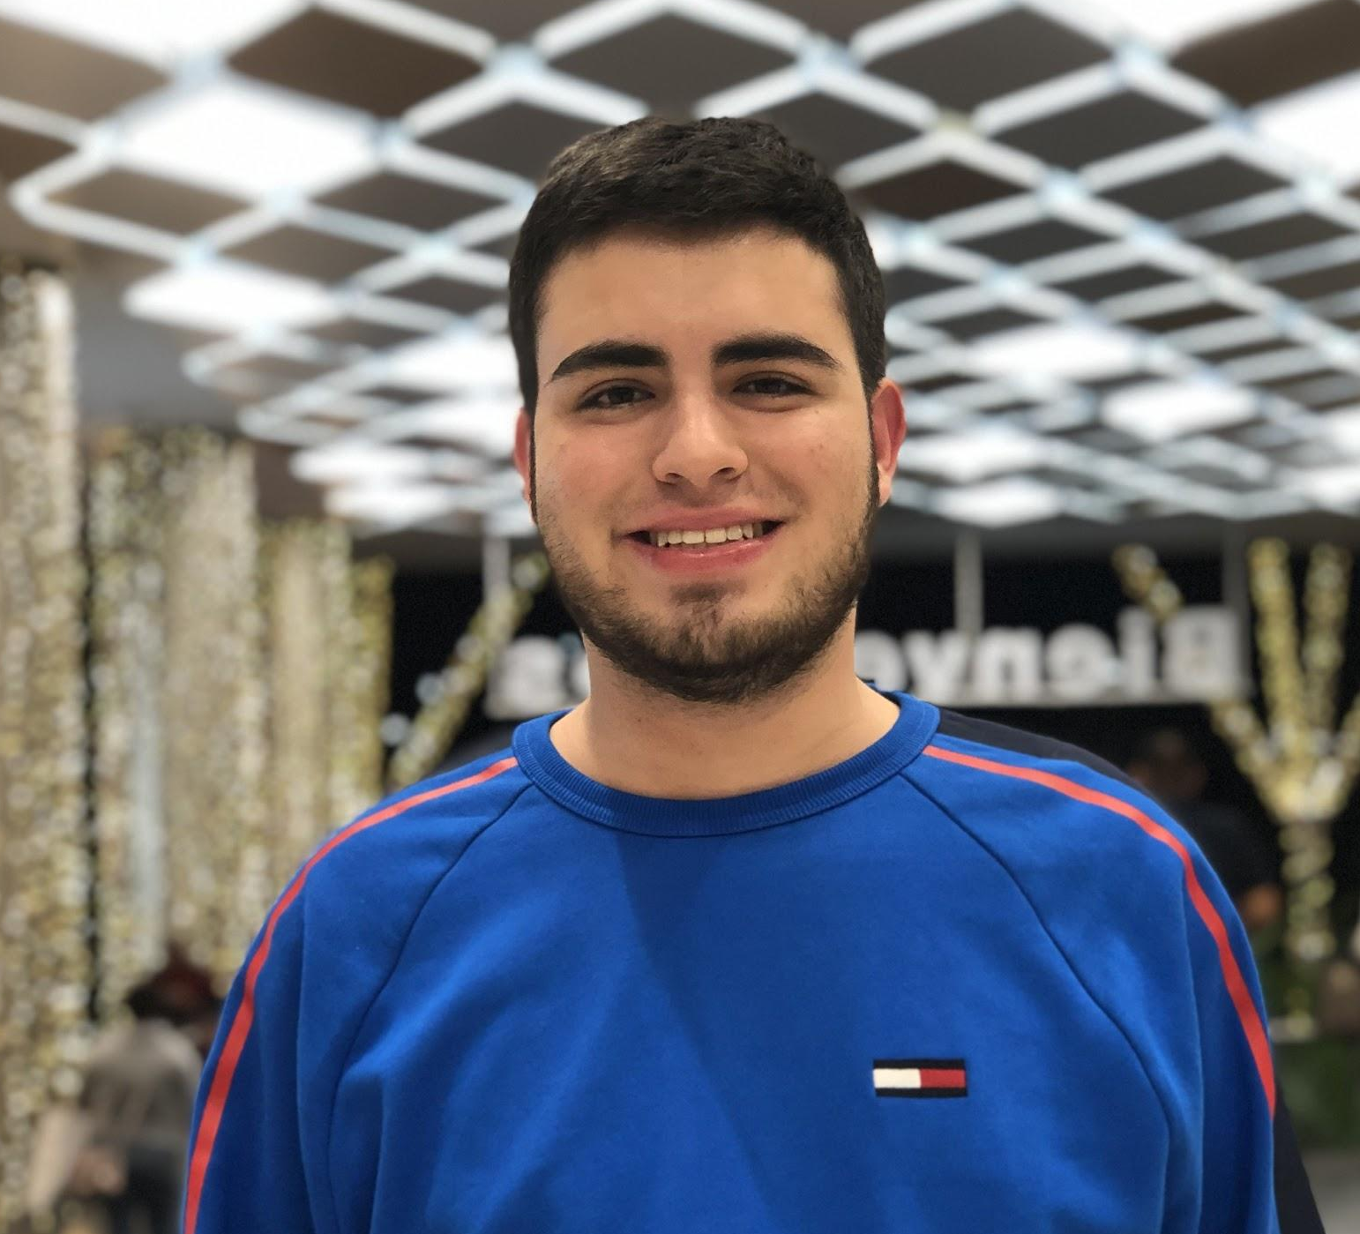
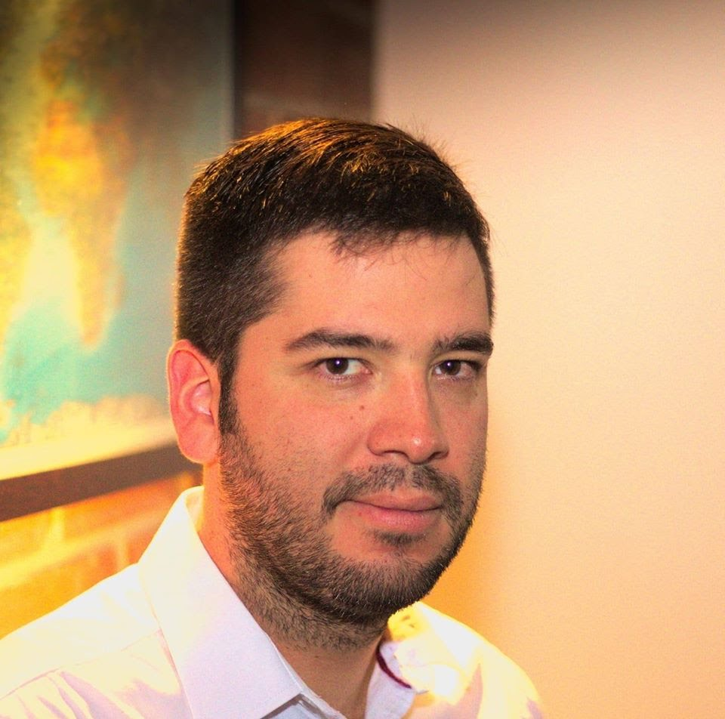

Presentación del equipo
David Agudelo Tapias
Simón Marín
Mauricio
Toro
https://github.com/DavidAgudeloTapias/ST0245-001/tree/master/Proyecto

Slide 3
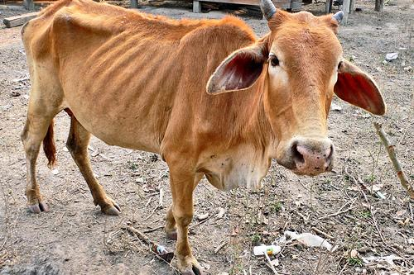
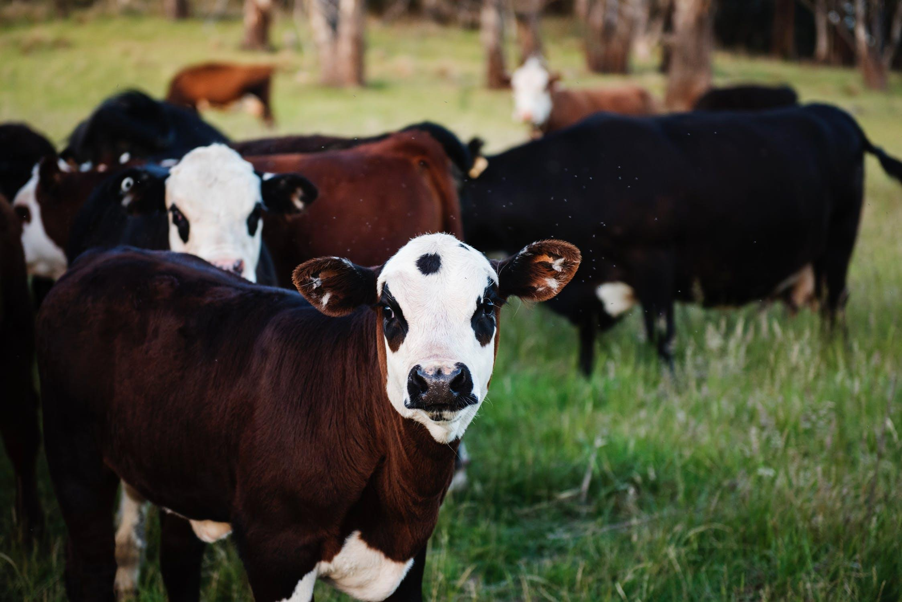
Proceso de entrenamiento
Red neuronal convolucional
Imágenes de ganado enfermo
Algoritmo de Clasificación
Modelo de Clasificación
Imágenes del ganado sano

Slide 4
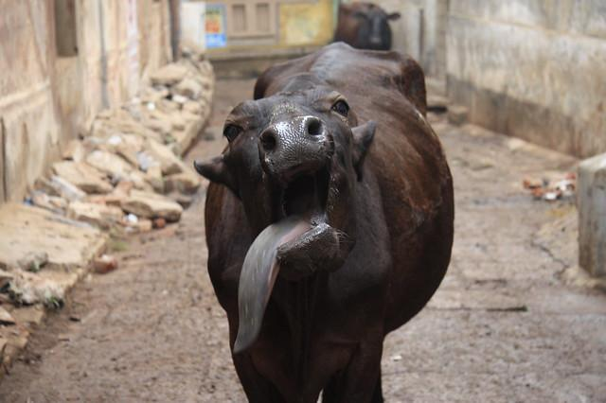
Proceso de validación
???
Está enfermo
Interpolación del vecino más cercano
Modelo de Clasificación
Imagen del ganado
Salida

Slide 5
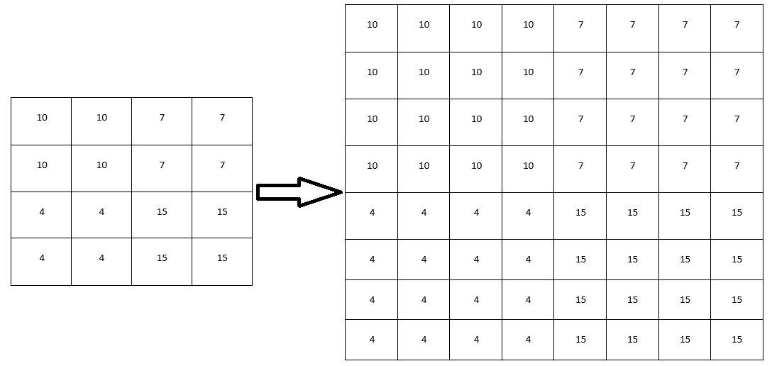
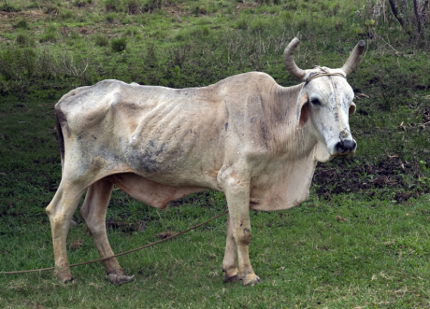
Diseño del algoritmo de compresión
Lo que hace el algoritmo de KNN vecinos más cercanos es tomar un valor común o un valor que represente a un conjunto de N número de pixeles, y de esta manera comprimir la imagen y que no sea tan pesada, para que al momento de ejecutar el código, sea más eficaz.
Cuando el método de interpolación del vecino más cercano agranda la imagen, el píxel agregado es el valor del píxel del vecino más cercano. Debido a que el método es simple, la velocidad de procesamiento es muy rápida, pero la calidad de imagen de la imagen ampliada se deteriora significativamente y a menudo contiene bordes irregulares.

